Slide 1
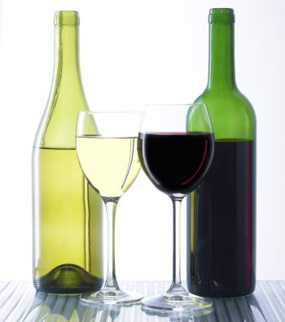
WINO

Slide 2
Wino – napój alkoholowy uzyskiwany w wyniku fermentacji moszczu z winogron. Proces ten nosi nazwę winifikacji. Proces produkcji jest skomplikowany i ulega modyfikacjom w zależności od producenta i rodzaju wina.

Slide 3
Istnieją setki odmian, smaków i rodzajów wina. Jego smak oraz bukiet zapachowy zależy od rodzaju szczepów winogron, sposobu ich uprawy, klimatu i ziemi, na której się je uprawia oraz od sposobu winifikacji.

Slide 4
Historia wina
Wino pochodzi z Kaukazu. Uprawą winorośli zajęto się najpierw w Azji Mniejszej, a następnie w Grecji i Italii, skąd wraz z rozrostem imperium rzymskiego rozpowszechniła się na terenach dzisiejszej Francji, Hiszpanii, Portugalii, w Dalmacji i północnej Afryce. Wyraz wino pochodzi z łaciny, starożytni Rzymianie nazywali ten płyn vinum.

Slide 5
Proces winifikacji
Przygotowanie moszczu: Z winogron wyciska się sok na prasach
Fermentacja alkoholowa
Filtrowanie i klarowanie
Dojrzewanie i butelkowanie: Ostatnim procesem przy produkcji wina jest jego dojrzewanie, czyli przechowywanie w odpowiednich warunkach. Pierwszy etap (od pół roku do 3 lat) przeprowadza się zwykle w dębowych lub metalowych beczkach. Następnie przelewa się wino do butelek, w których w odpowiednich warunkach wino może dojrzewać jeszcze latami. Nie wszystkie wina mają jednak potencjał dojrzewania – niektóre pije się niemal natychmiast po wyprodukowaniu.

Slide 6
Klasyfikacja win ze względu na barwę:
wina białe o barwie od jasnożółtej lub zielonkawej do brązowej,
wina czerwone o barwie od różowej do jasnoczerwonej,
wina różowe o barwie od jasnoczerwonej do ciemnowiśniowej.

Slide 7
Klasyfikacja win ze względu na zawartość cukru:
Wytrawne do 10 g/l
Półwytrawne powyżej 10–30 g/l
Półsłodkie powyżej 30–60 g/l
Słodkie powyżej 60–150 g/l
Bardzo słodkie powyżej 150 g/l

Slide 8
Klasyfikacja win Ze względu na zawartość etanolu:
Wina słabe - do 10% obj.
Wina średnio mocne - od 10 do 14% obj.
Wina mocne - od 14 do 18% obj.

Slide 9
Rodzaje win musujących
szampan – uzyskiwane metodą szampańską i pochodzące z rejonu Szampania,
wino szampańskie – uzyskiwane metodą szampańską, ale niewyprodukowane w Szampanii,
wino musujące – zwykłe wino nasycone sztucznie dwutlenkiem węgla

Slide 10
Jakie wino do czego?
Wino wytrawne, białe i różowe: ryby, owoce morza, drób, wędliny, młode sery.
Wino czerwone (młode): czerwone mięso, wędliny, ryby.
Czerwone wino wytrawne: czerwone mięso, dziczyzna, ostre sery i potrawy z grzybów.
Wino słodkie: ostre sery i desery.
Półsłodkie/półwytrawne wino – dania kuchni azjatyckiej.

